Slide 1
翻转课堂（六）
—— UML在项目中的应用
SRA-2021-G03
吕博图、岑盛泽、潘姝焱、邓皓文、庄博伟

Slide 2
01
系统需求说明
06
系统的状态机图
02
用例图
07
系统的活动图
CON
TENTS
系统的配置
和实现
03
类图
08
04
顺序图
09
系统的配置图
参考资料与
小组成员评价
05
通信图
10

Slide 3
1
系统需求说明

Slide 4
1
系统的功能需求
“知否”是一款云端知识库系统，是一款涵盖团队、个人的知识管理和记录工具。
“知否”主要的功能模块有登陆注册、个人信息管理、知识库、小记、QA库五个，另外为管理员用户提供管理员模块用于用户管理。
登录注册模块主要是游客注册以及用户登录功能；
个人信息模块主要是个人信息管理和账户管理功能；
知识库模块主要是知识库的增删改查点赞收藏以及对所属文档的增删改查功能；
小记模块主要是小记的增删改以及浏览功能；
QA库主要是问题的创建、搜索、查看以及回复功能；
管理员模块是管理员用户所有的模块，主要是用户管理和知识库封禁。

Slide 5
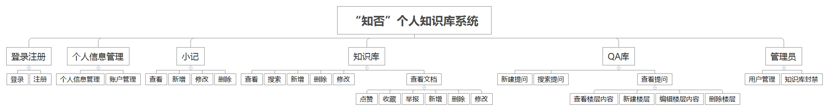
1
功能模块图

Slide 6
1
UML对系统需求分析的支持
UML作为一种强大的图形化建模语言，是理想的需求描述和建模分析工具。
（1）提供有力的工具和灵活的机制，为控制需求提供强有力的手段。
（2）提供统一的平台，解决人员交流、通信障碍问题。

Slide 7
1
利用UML模型构造软件体系结构
大型系统总是被分解成一些子系统，这些子系统提供一些相关的服务。初始设计过程 的任务是要识别出这些子系统并建立起子系统控制和通信的框架，这个过程叫作体系结构 设计，其输岀是软件体系结构的描述。
UML定义 了一组丰富的模型元素以建模组件、接口、关系和约束。对于每种体系结构的构造，在UML中都可以找到相应的元素与之对应。因此可以把UML看作一种体系结构建模语言

Slide 8
1
提问
问题：UML的英文全称是什么？中文全称是什么？
答案：Unified Modeling Language
统一 建模 语言

Slide 9
2
用例图

Slide 10
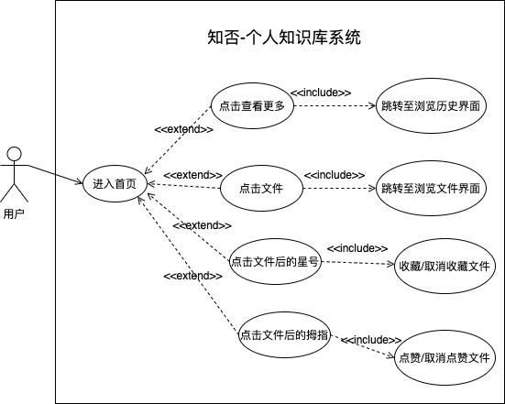
2
一般用户用例图
一般用户主要有游客注册、浏览知识库、浏览文档、登录、查看首页、修改个人信息、找回密码、使用小记、查看知识库、浏览文档、编辑文档、编排目录、管理所创建知识库的权限、修改所管理知识库的名称、修改所管理知识库的说明、管理所管理协作知识库的版本、删除所创建知识库、删除所创建知识库时的文件迁移导引、编辑其有编辑权限的知识库、添加知识库标签、删除知识库标签、创建知识库、分享知识库、分享文档、搜索知识库、对知识库搜索结果排序、邀请其他用户协作编辑其管理的知识库、生成知识库的思维导图等功能
使用小记功能用例图如下图所示

Slide 11
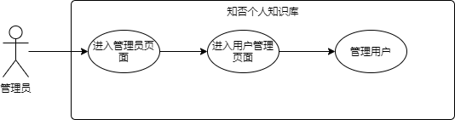
2
管理员用例图
管理员用户的功能主要有：管理员用户登录、查看管理界面、管理用户、封禁知识库、处理举报信息等功能。
其中管理用户功能如下图所示

Slide 12
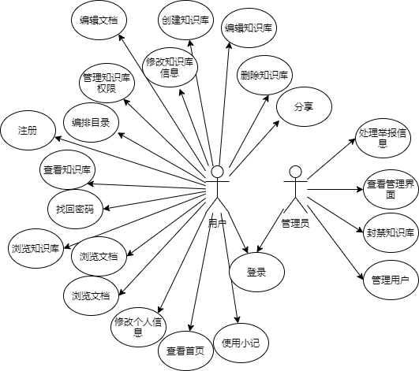
2
系统用例图

Slide 13
3
类图

Slide 14
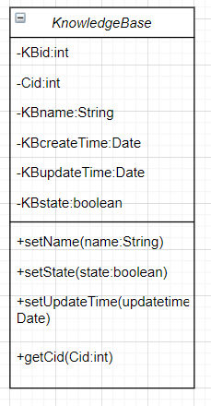
3
类图
知识库类图如右图所示，图中包含知识库id、根目录id、知识库名称、知识库创建时间、最后一次更新时间、知识库状态等属性和设置名称、设置状态、设置更新时间、获取根目录id等操作

Slide 15
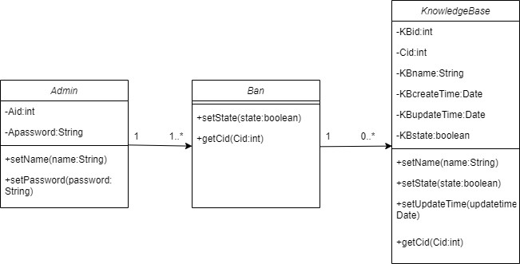
3
类图
类之间的关系：
以管理员封禁知识库为例，如图所示

Slide 16
3
提问
问题：下图中admin与ban以及ban与KnowledgeBase之间的关系是怎么样的
答案：admin与ban是一对多，ban和KnowledgeBase也是一对多关系

Slide 17
4
顺序图

Slide 18
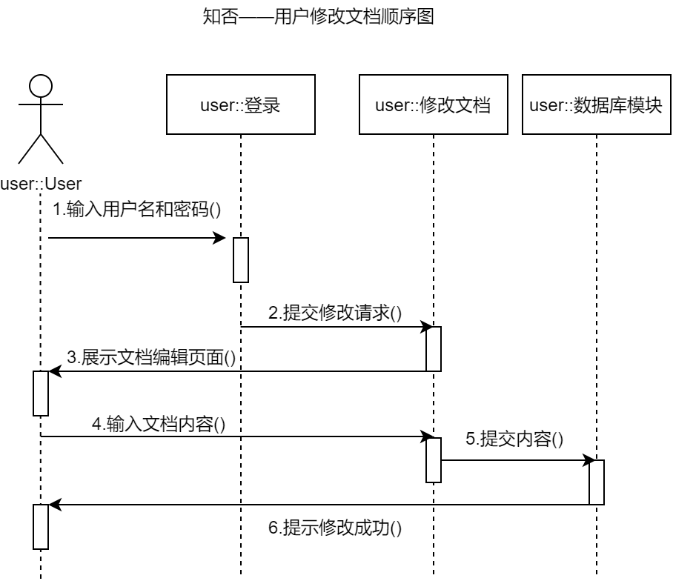
4
顺序图
在用户修改文档时，顺序图中涉及三个对象，即登录、修改文档和数据库模块。具体场景如下：
1. 用户输入用户名和密码进行登录
2. 登录成功后提交修改文档的请求
3. 修改文档对象展示文档编辑页面
4. 用户输入要修改的文档内容
5. 修改文档对象会将输入的内容提交给数据库
6. 数据库添加成功后会返回给输入者（用户）成功的信息

Slide 19
4
提问
问题1: UML提供两类交互图，请说出这两类图的名字
答案：顺序图和通信图。

Slide 20
5
通信图

Slide 21
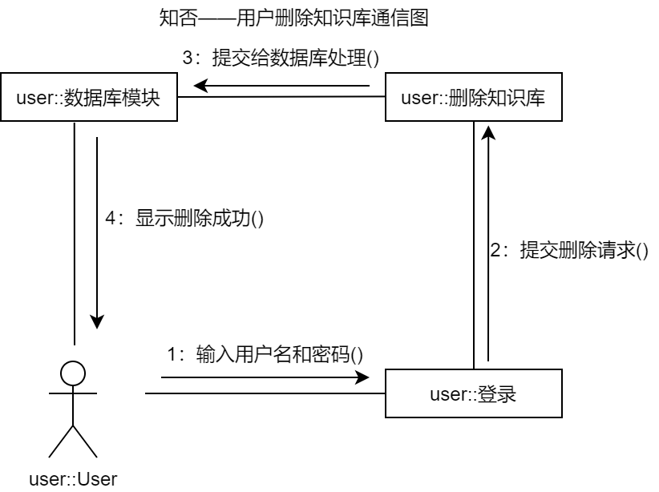
5
通信图
UML提供两类交互图：顺序图和通信图。它们实现一个用例或用例中的一个特殊场景。通信图描述对象间的协作关系，通信图与顺序图相似，显示对象间的动态合作关系。除显示交换信息外，通信图还显示对象及他们之间的关系。

Slide 22
6
系统的状态机图

Slide 23
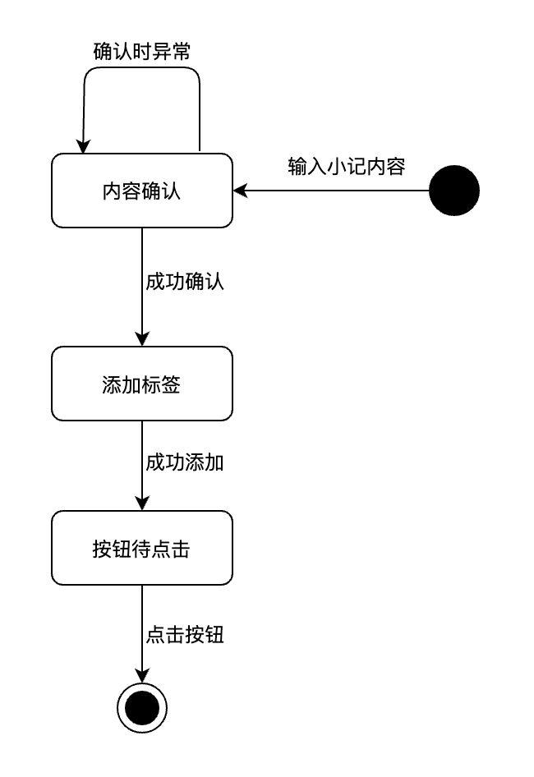
6
状态机图
状态机图是一个类对象所可能经历的所有历程的模型图。状态机图由对象的各个状态和连接这些状态的转换组成。
在“知否”的管理员系统中，以新建小记为例，对应的状态机图如右图所示。
分别为内容确认、添加标签、按钮待点击等状态。

Slide 24
6
提问
问题1:（判断）状态机图是一个类对象所可能经历的部分历程的模型图。
答案：❌
状态机图是一个类对象所可能经历的所有历程的模型图。

Slide 25
7
系统的活动图

Slide 26
7
系统的活动图
活动图是状态机图的一个变体，用来描述执行算法的工作流程中涉及的活动。活动图描述了一组顺序或并发的活动。
在“知否”的管理员系统中，与管理员用户有关的活动主要有用户举报管理员封禁活动图和管理员用户管理活动图。

Slide 27
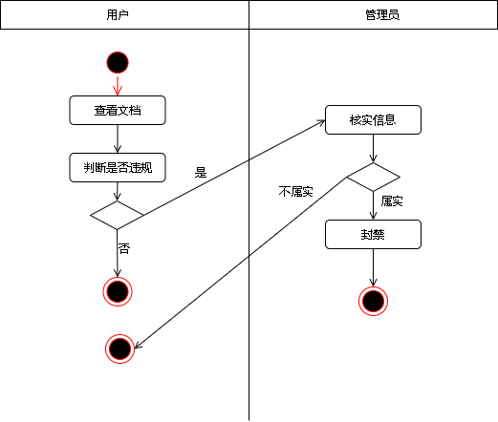
7
系统的活动图
用户举报管理员封禁活动图：
普通用户在进行文档查看时举报，管理员核实后进行封禁处理：

Slide 28
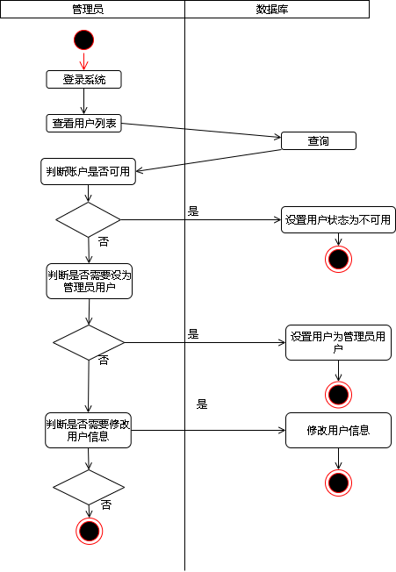
7
系统的活动图
管理员用户管理活动图：
管理员登陆系统查询所要处理的用户进行相应的处理：

Slide 29
7
提问
问题: 下列属于活动图的应用表现的是（）。
A.对系统的上下文建模
B.对简单的协作建模
C.对工作流建模
D.对操作过程建模
答案：CD

Slide 30
8
系统的配置和实现

Slide 31
8
系统的配置与实现
在“知否”系统中，我们以构件图及配置图的形式描述系统的配置和实现。这里将主要展示构件图。

Slide 32
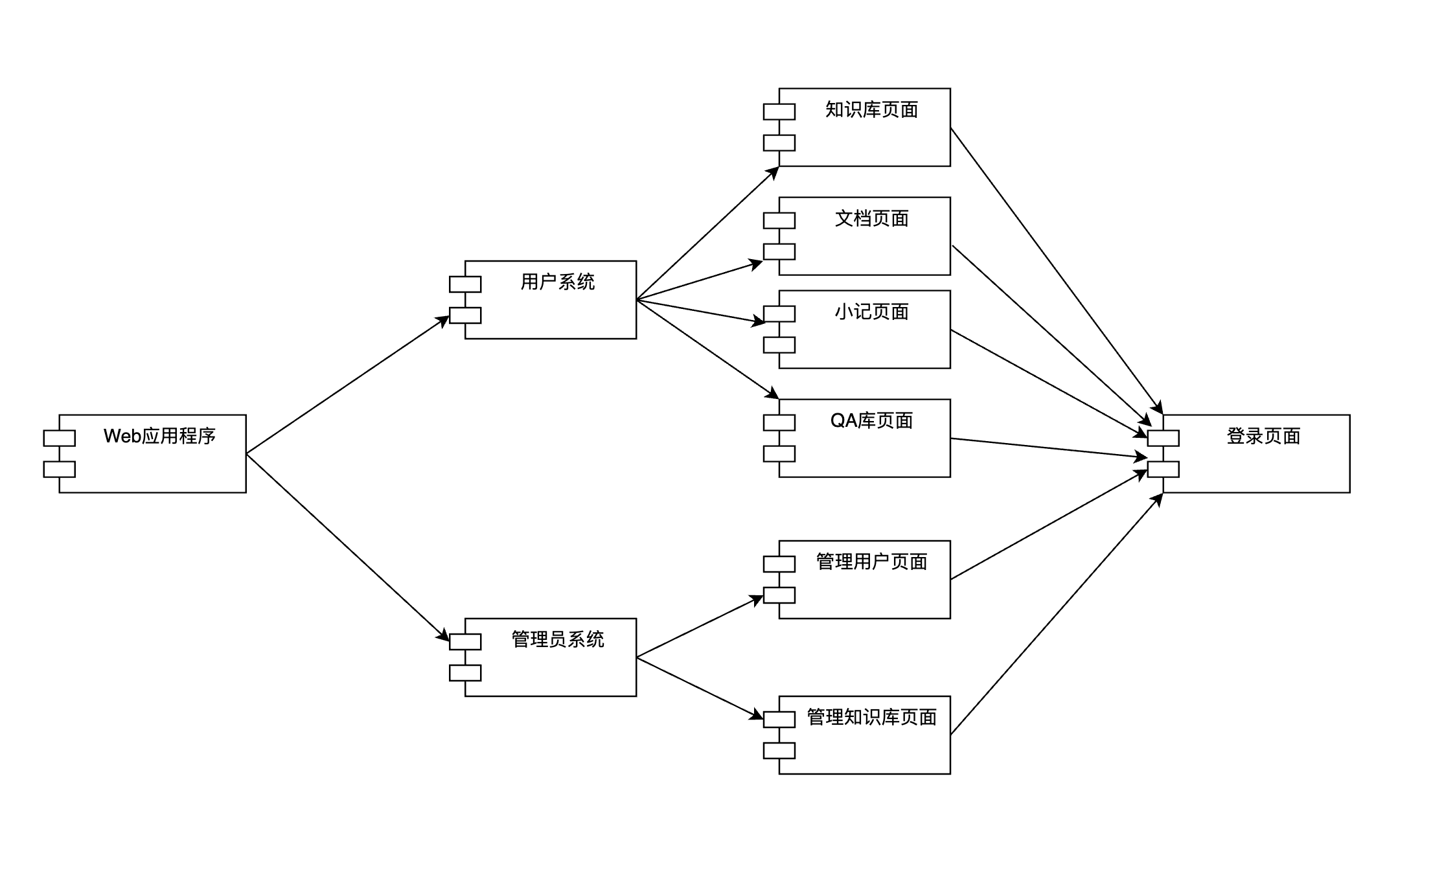
8
系统的配置与实现

Slide 33
9
系统的配置图

Slide 34
9
系统的配置图
根据本系统功能需要，“知否”系统在实际运行环境中，有如下软件和硬件的参与：后台数据库、服务器、用户使用平台、管理员平台，具体如下图所示：
（1）系统应用服务器：负责整个系统的总体协调工作
（2）后台数据库：负责用户数据、知识库数据、小记数据等等数据的存储和管理。
（3）用户使用平台：为用户提供服务，包括登陆注册、个人信息管理、知识库、小记、QA库五大功能模块。
（4）管理员平台：为管理员提供用户管理等功能。

Slide 35
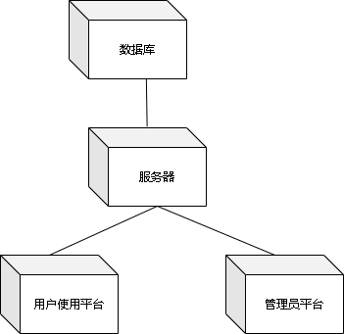
9
系统的配置图

Slide 36
10
参考资料与小组成员评价

Slide 37
10
参考资料
[1] 杨弘平，《UML2基础、建模与设计教程》

Slide 38
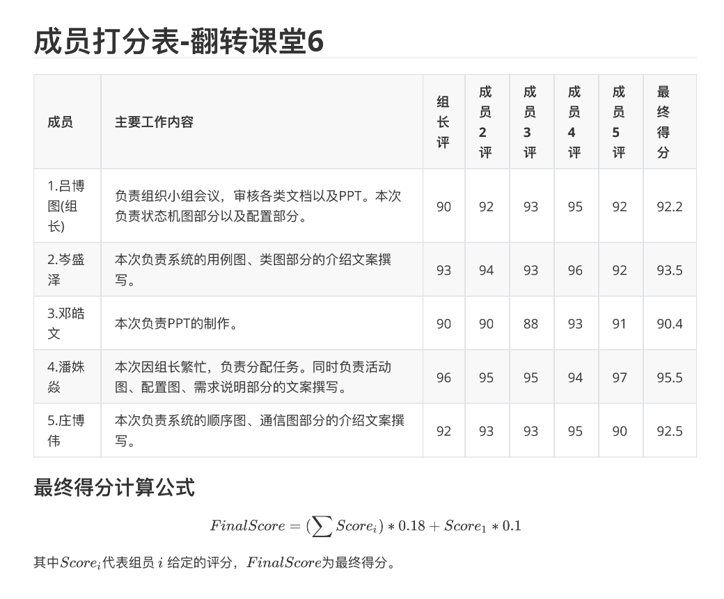
10
小组成员评价

Slide 39
感谢欣赏

